Slide 1
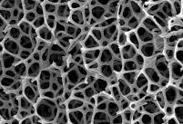
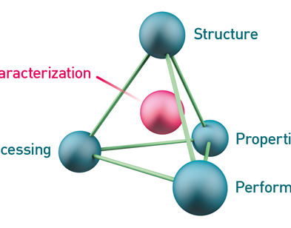
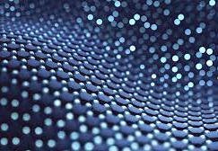
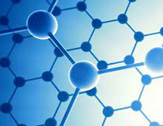
LOM3016 Introdução à Ciência dos Materiais
Prof. Dr. João Paulo Pascon
DEMAR / EEL / USP

Slide 2
Semana passada – Aula 06
3. Imperfeições em sólidos
3.4. Estruturas ordenadas
3.5. Compostos intermetálicos
3.6. Discordâncias
LOM3016 – Introdução à Ciência dos Materiais – Prof. Dr. João Paulo Pascon

Slide 3
Aula de hoje
3. Imperfeições em sólidos
3.7. Movimento de discordâncias
3.8. Defeitos planares (interfaces)
3.9. Exemplos práticos
LOM3016 – Introdução à Ciência dos Materiais – Prof. Dr. João Paulo Pascon

Slide 4
Aula 07 – Imperfeições em sólidos
Objetivos da aula de hoje:
Comentar sobre movimento das discordâncias
Apresentar os defeitos interfaciais (2D)
Mostrar micrografias de defeitos em materiais metálicos
LOM3016 – Introdução à Ciência dos Materiais – Prof. Dr. João Paulo Pascon

Slide 5
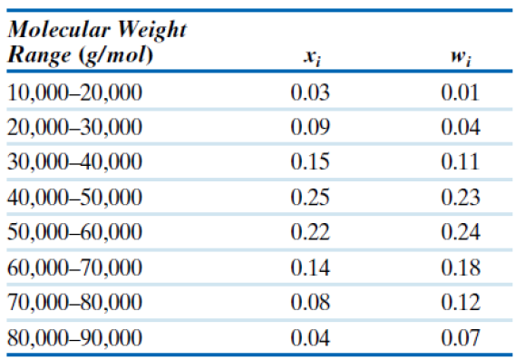
Exercício 5 – Lista 04
Peso molecular numérico médio
$$M_{n}=∑x_{i}m_{i}$$
$$M_{n}=49800 g/mol$$
LOM3016 – Introdução à Ciência dos Materiais – Prof. Dr. João Paulo Pascon

Slide 6
Exercício 5 – Lista 04
Peso molecular da unidade repetida
C₂F₄
Peso molecular: 12,01 g/mol (C); 19 g/mol (F)
$$m=2\left(12,01\right)+4\left(19\right)=100,02 g/mol$$
LOM3016 – Introdução à Ciência dos Materiais – Prof. Dr. João Paulo Pascon

Slide 7
Exercício 5 – Lista 04
Grau de polimerização
$$GP=\frac{49800}{100,02}=497,9$$
LOM3016 – Introdução à Ciência dos Materiais – Prof. Dr. João Paulo Pascon

Slide 8
* Exercício 5 – Lista 04
Peso molecular ponderal médio
$$M_{p}=∑w_{i}M_{i}$$
LOM3016 – Introdução à Ciência dos Materiais – Prof. Dr. João Paulo Pascon

Slide 9
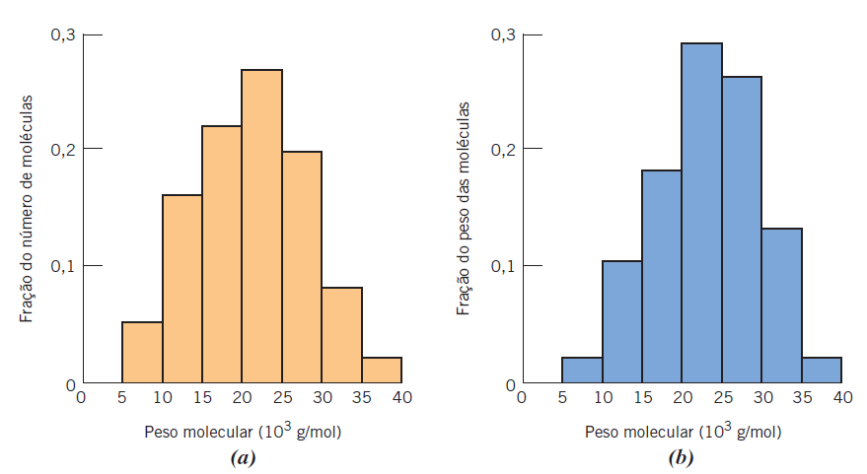
* Exercício 5 – Lista 04
LOM3016 – Introdução à Ciência dos Materiais – Prof. Dr. João Paulo Pascon

Slide 10
* Exercício 5 – Lista 05
$$k=0,0000862 eV/K$$
$$\frac{N_{L}}{N}=exp\left(−\frac{Q_{L}}{kT}\right)$$
$$=exp\left(−\frac{0,9}{0,0000862 1357}\right)$$
$$=exp\left(−7,694\right)$$
$$=0,00045553$$
LOM3016 – Introdução à Ciência dos Materiais – Prof. Dr. João Paulo Pascon

Slide 11
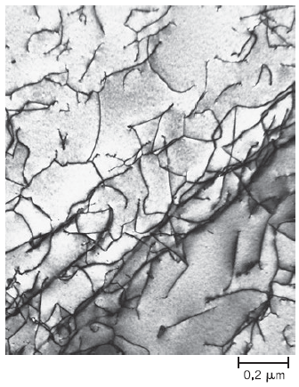
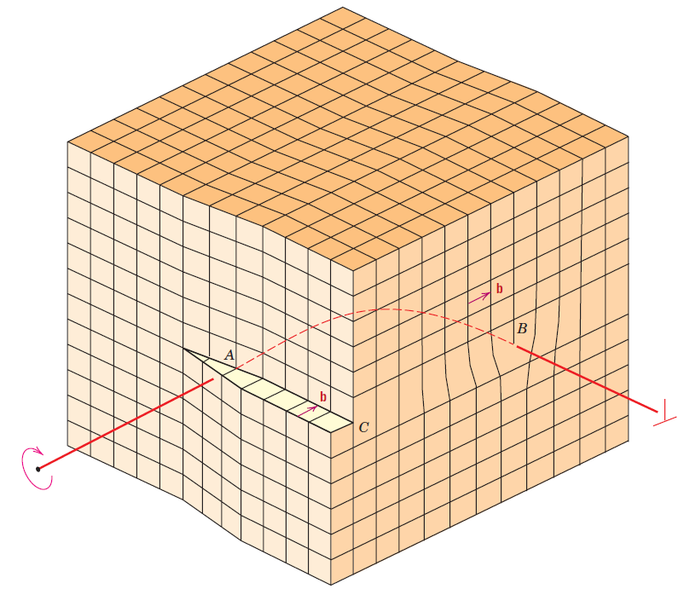
3.6. Discordâncias
Defeitos lineares (1D)
Discordância mista (mixed dislocation)
LOM3016 – Introdução à Ciência dos Materiais – Prof. Dr. João Paulo Pascon

Slide 12
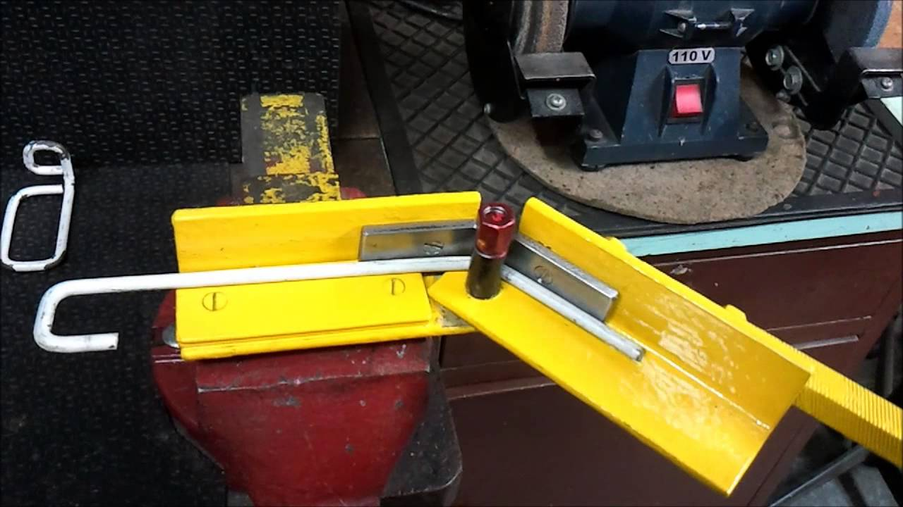
3.7. Movimento de discordâncias
“A deformação plástica corresponde ao movimento de grandes números de discordâncias”
Exemplo: dobramento de barras
LOM3016 – Introdução à Ciência dos Materiais – Prof. Dr. João Paulo Pascon

Slide 13
3.7. Movimento de discordâncias
Analogia com a lagarta
LOM3016 – Introdução à Ciência dos Materiais – Prof. Dr. João Paulo Pascon

Slide 14
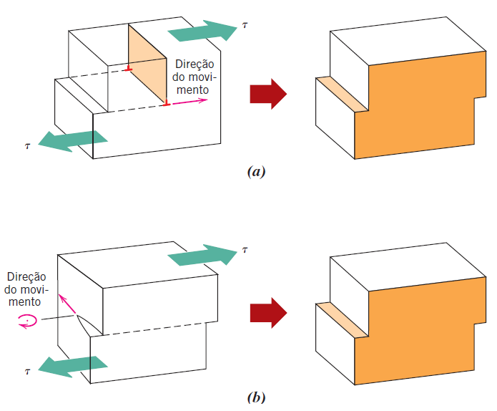
3.7. Movimento de discordâncias
Direção do movimento
LOM3016 – Introdução à Ciência dos Materiais – Prof. Dr. João Paulo Pascon

Slide 15
3.7. Movimento de discordâncias
Densidade de discordâncias
Comprimento total de discordâncias por unidade de volume
Número de discordâncias que intercepta uma área unitária de uma seção aleatória
LOM3016 – Introdução à Ciência dos Materiais – Prof. Dr. João Paulo Pascon

Slide 16
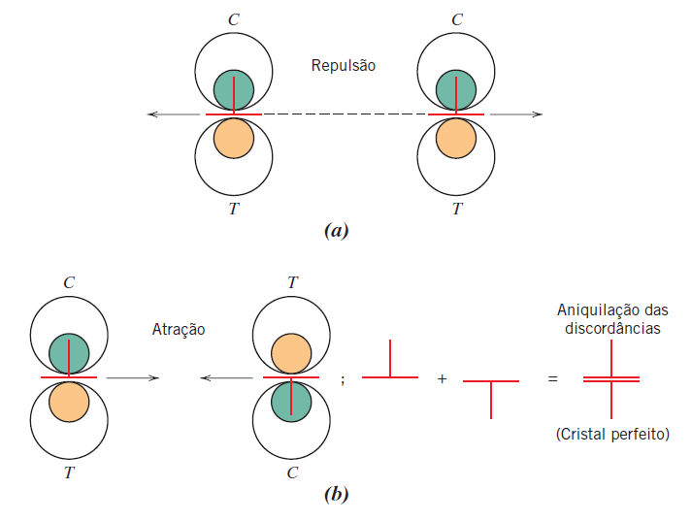
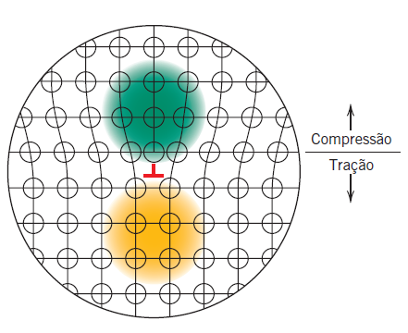
3.7. Movimento de discordâncias
Interação entre discordâncias
LOM3016 – Introdução à Ciência dos Materiais – Prof. Dr. João Paulo Pascon

Slide 17
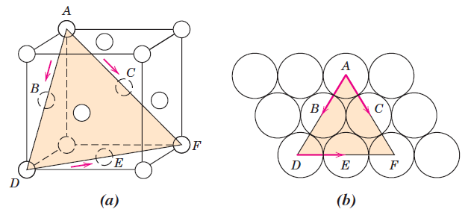
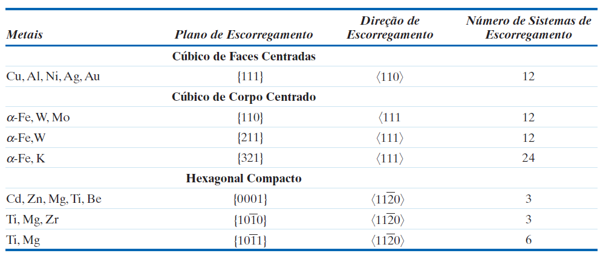
3.7. Movimento de discordâncias
Sistemas de escorregamento
LOM3016 – Introdução à Ciência dos Materiais – Prof. Dr. João Paulo Pascon

Slide 18
Vídeo movimento de discordâncias
https://www.youtube.com/watch?v=8D9NaXYGwsc&list=PPSV
LOM3016 – Introdução à Ciência dos Materiais – Prof. Dr. João Paulo Pascon

Slide 19
3.8. Defeitos planares (interfaces)
Defeitos interfaciais
Superfícies externas
Contornos de grão
Contornos de fases
Contornos de maclas
Falhas de empilhamento
LOM3016 – Introdução à Ciência dos Materiais – Prof. Dr. João Paulo Pascon

Slide 20
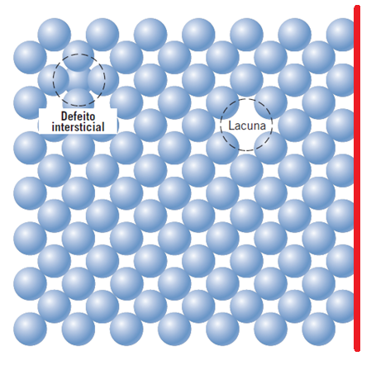
3.8. Defeitos planares (interfaces)
Superfícies externas
Energia de superfície
LOM3016 – Introdução à Ciência dos Materiais – Prof. Dr. João Paulo Pascon

Slide 21
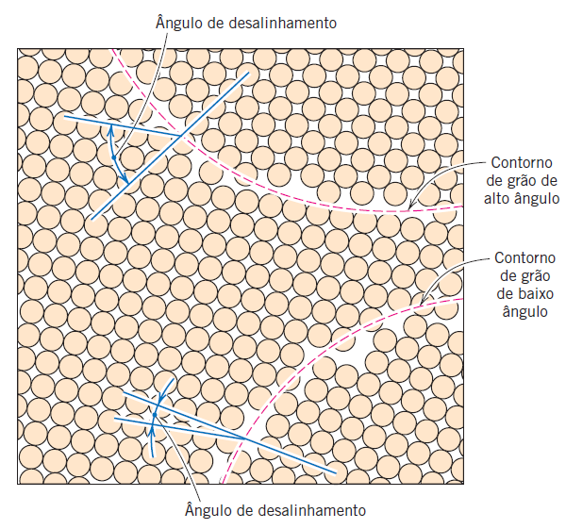
3.8. Defeitos planares (interfaces)
Contorno de grão
Desajuste atômico
Desalinhamento cristalográfico
Energia interfacial
LOM3016 – Introdução à Ciência dos Materiais – Prof. Dr. João Paulo Pascon

Slide 22
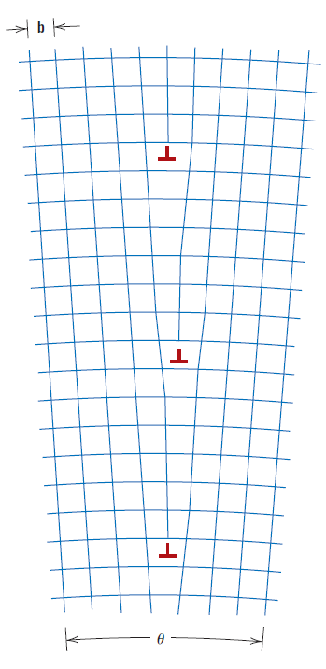
3.8. Defeitos planares (interfaces)
Contorno de grão
Baixo ângulo
LOM3016 – Introdução à Ciência dos Materiais – Prof. Dr. João Paulo Pascon

Slide 23
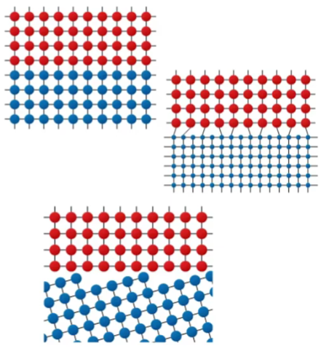
3.8. Defeitos planares (interfaces)
Contornos de fases
Coerente
Parcialmente coerente
Incoerente
LOM3016 – Introdução à Ciência dos Materiais – Prof. Dr. João Paulo Pascon

Slide 24
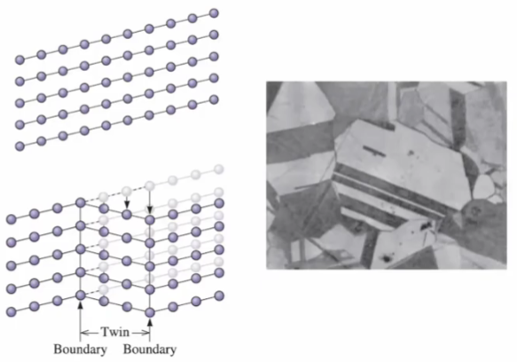
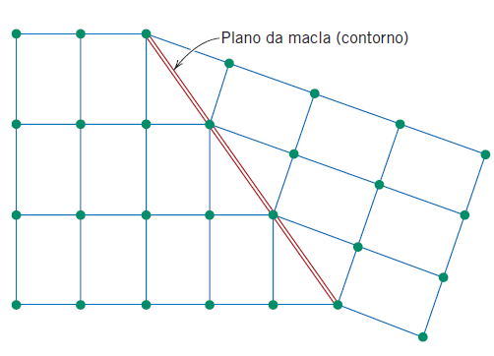
3.8. Defeitos planares (interfaces)
Contornos de maclas
Simetria de rede em espelho
“Twin” (gêmeo)
LOM3016 – Introdução à Ciência dos Materiais – Prof. Dr. João Paulo Pascon

Slide 25
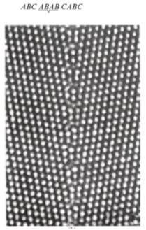
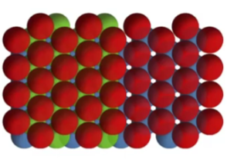
3.8. Defeitos planares (interfaces)
Falha de empilhamento
CFC (ABCABC): ABACAB
LOM3016 – Introdução à Ciência dos Materiais – Prof. Dr. João Paulo Pascon

Slide 26
3.8. Defeitos planares (interfaces)
Energia superficial
LOM3016 – Introdução à Ciência dos Materiais – Prof. Dr. João Paulo Pascon

Slide 27
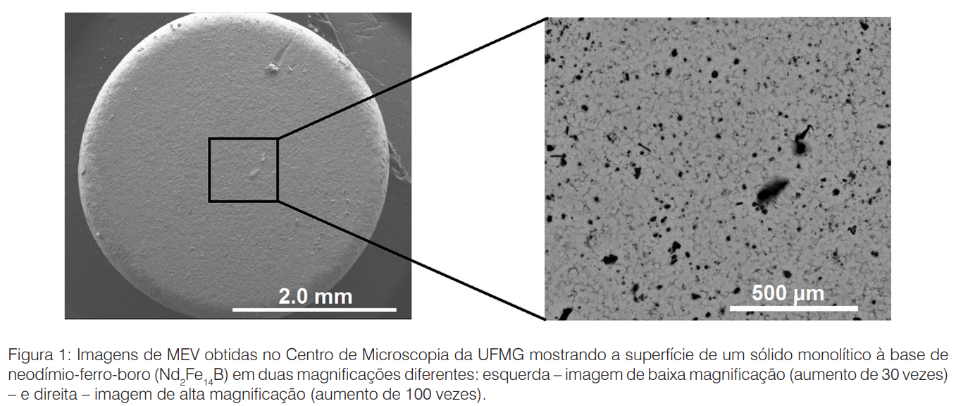
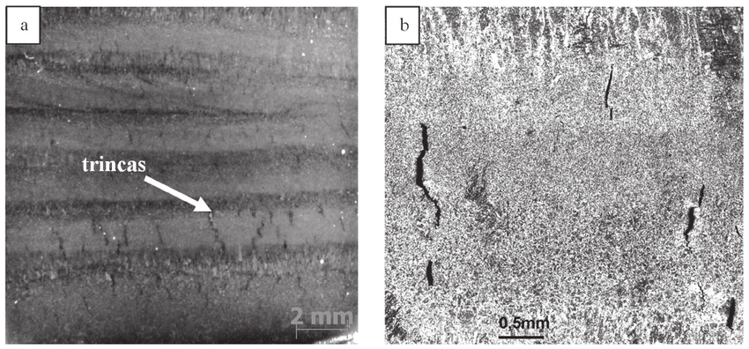
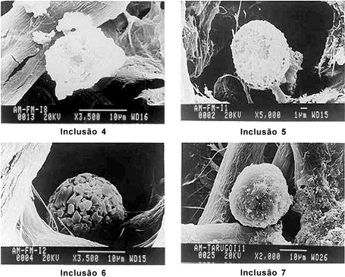
* Defeitos volumétricos (ou de massa)
Defeitos 3D (“bulk”)
Poros
Trincas
Precipitações (inclusões)
LOM3016 – Introdução à Ciência dos Materiais – Prof. Dr. João Paulo Pascon

Slide 28
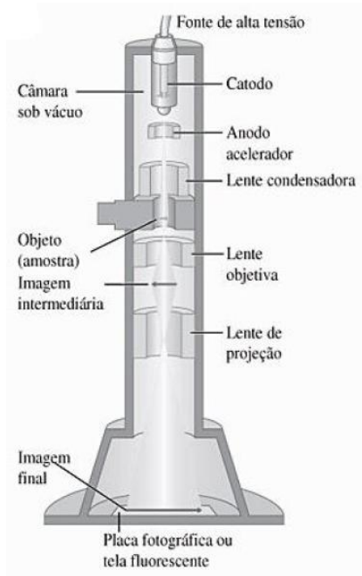
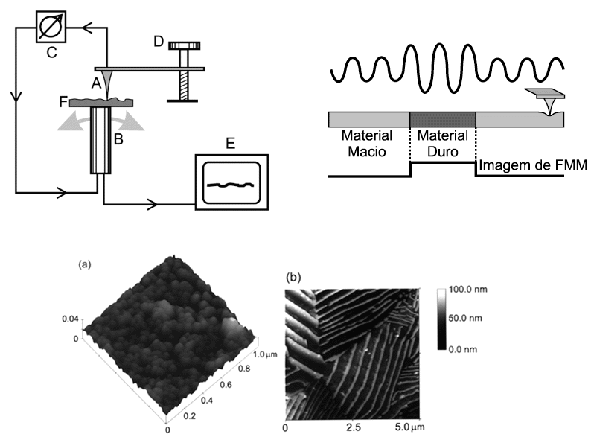
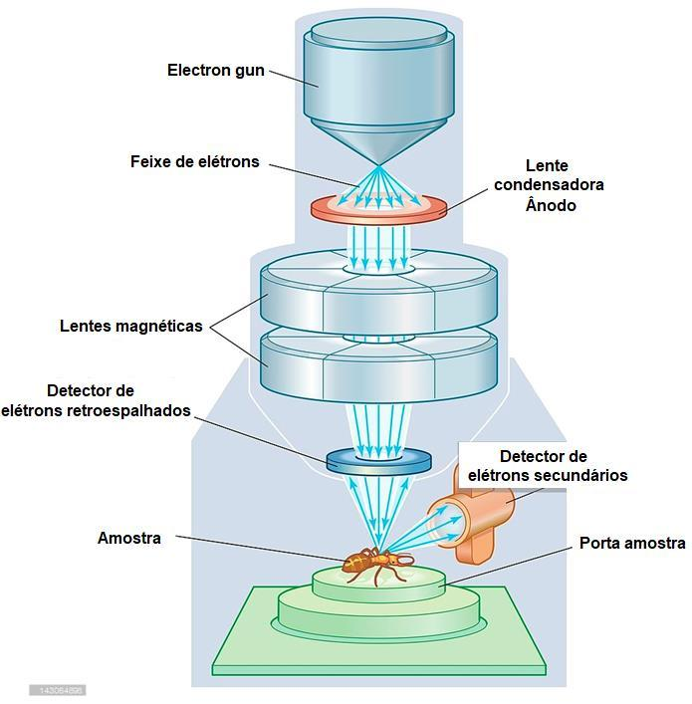
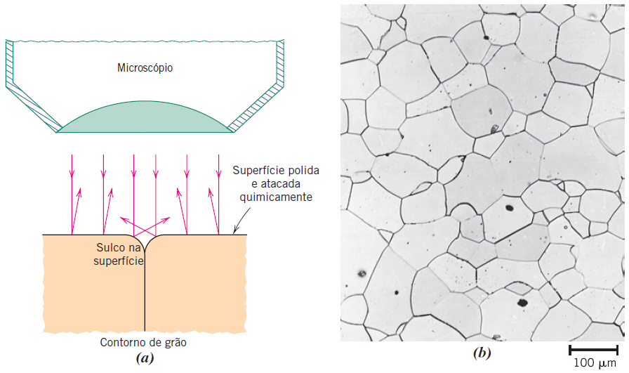
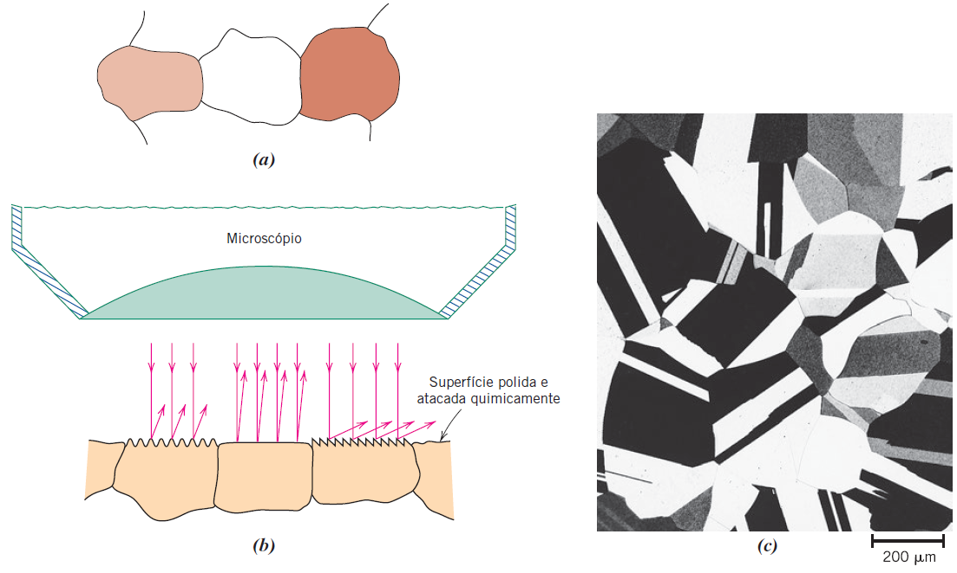
* Técnicas de microscopia
Microscopia Óptica
Microscopia Eletrônica
Transmissão (MET)
Varredura (MEV)
Microscopia de Varredura por Sonda (MVS)
LOM3016 – Introdução à Ciência dos Materiais – Prof. Dr. João Paulo Pascon

Slide 29
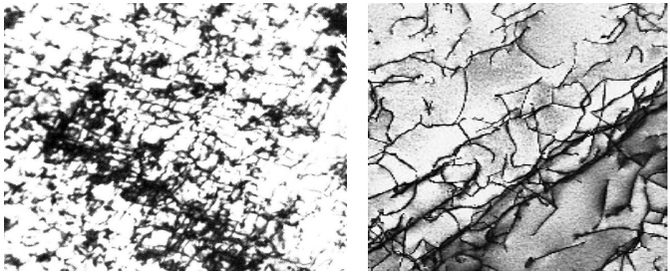
3.9. Exemplos práticos
Ferro deformado a frio (-195˚C)
Titânio
LOM3016 – Introdução à Ciência dos Materiais – Prof. Dr. João Paulo Pascon

Slide 30
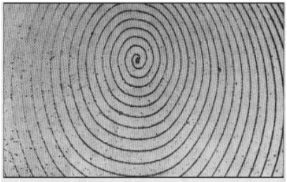
3.9. Exemplos práticos
Monocristal de carbeto de silício (SiC)
LOM3016 – Introdução à Ciência dos Materiais – Prof. Dr. João Paulo Pascon

Slide 31
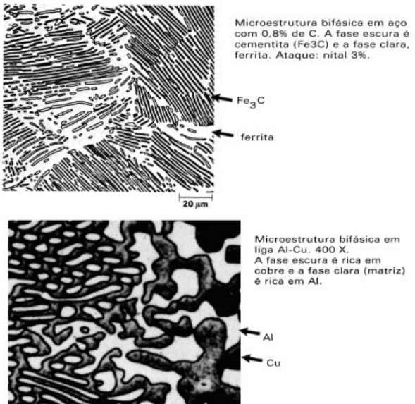
3.9. Exemplos práticos
Contorno de fase
LOM3016 – Introdução à Ciência dos Materiais – Prof. Dr. João Paulo Pascon

Slide 32
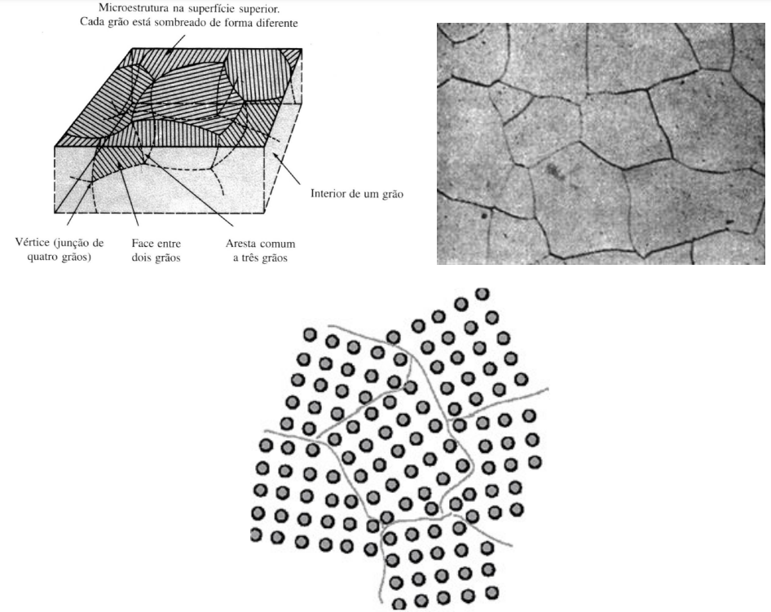
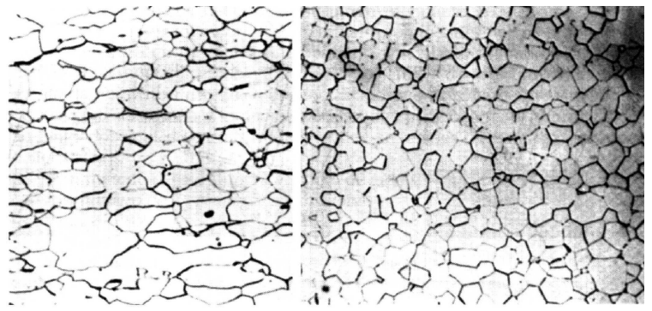
3.9. Exemplos práticos
Contorno de grão (ou limite de grão)
LOM3016 – Introdução à Ciência dos Materiais – Prof. Dr. João Paulo Pascon

Slide 33
Próxima semana
PRIMEIRA PROVA (P1)
LOM3016 – Introdução à Ciência dos Materiais – Prof. Dr. João Paulo Pascon

